Slide 1
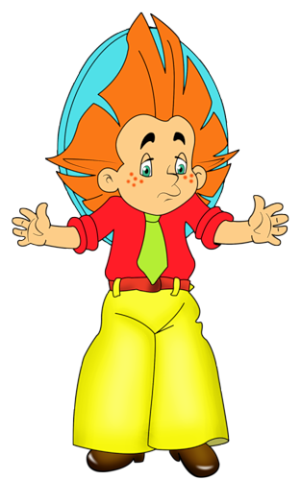
Единицы измерения
ДЛИНЫ
Ребята, поможем Незнайке вспомнить единицы измерения длины?
Матафонова Наталья Николаевна,
учитель начальных классов
МБОУ «СОШ№1»
г. Северобайкальск

Slide 2
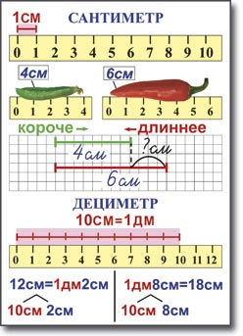
ВСПОМИНАЕМ

Slide 3
Сокращения
м –
дм –
см –
мм –
метр
дециметр
сантиметр
миллиметр

Slide 4
МЕТР
1м =
1м =
1м =
10
дм
100
см
1000
мм

Slide 5
ДЕЦИМЕТР
10дм =
1дм =
1дм =
1
м
10
см
100
мм

Slide 6
САНТИМЕТР
100см =
10см =
1см =
1
м
1
дм
10
мм

Slide 7
МИЛЛИМЕТР
1000мм =
100мм =
10мм =
1
м
1
дм
1
см

Slide 9
Интернет ресурсы:
http://klevbary.ru/27715.html – 1 шаблон;
http://www.proshkolu.ru/club/rebys/file2/3562193 - линейка;
http://www.liveinternet.ru/users/liursik/post230158683 - Незнайка1;
http://homens.3dn.ru/news/dizajn_prezentacij_powerpoint/2013-04-13-181 - фон доска;
http://wap.mobilmusic.ru/fileanim.html?id=698153 – Незнайка2;
http://www.proshkolu.ru/user/semenlida/file/3353342/- памятка на слайде №2;
http://www.livemaster.ru/topic/278775-my-otkrylis - спасибо.

